Slide 1
Мультисервисные сети

Slide 2
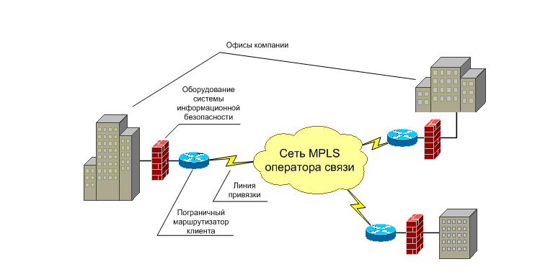
Территориально-распределенные сети связи

Slide 3
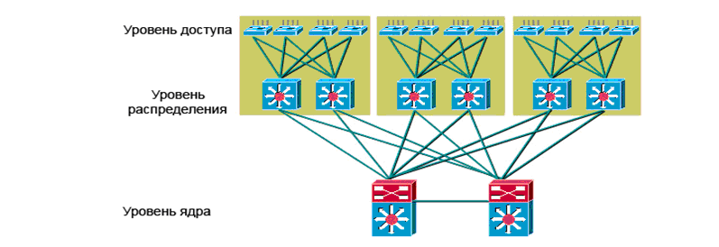
Локальные и кампусные вычислительные сети

Slide 4
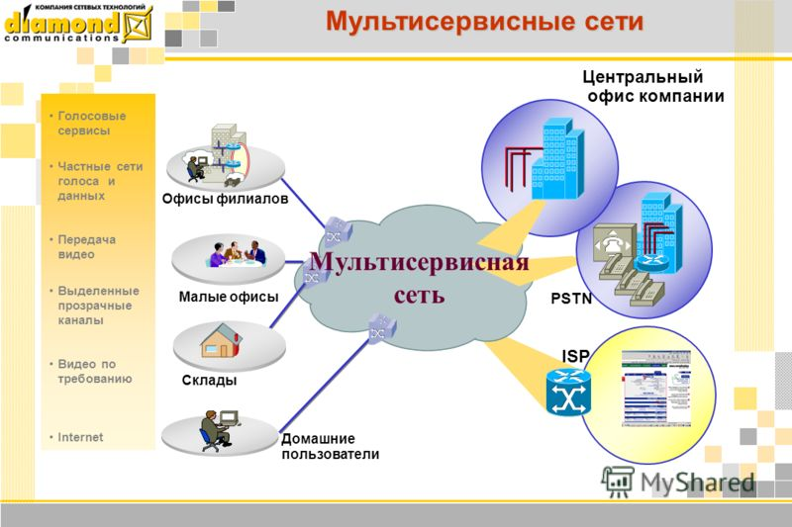

Slide 6
Спасибо за внимание!
Работу выполнила студентка группы ТСД-12 Кувшинова Мария Андреева

